Slide 1
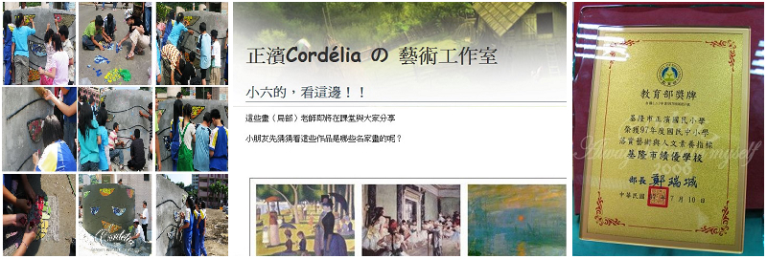
Jweb運用於網站教學---- 母語日網站
正濱國小 吳愷翎老師
2012.08.17

Slide 2
一、帳號申請與設定

Slide 3
帳號申請

Slide 5
二、網站管理

Slide 6
網站命名

Slide 7
權限管理

Slide 8
選單設定

Slide 9
選單設定-命名～飆創意

Slide 10
模版選取

Slide 11
三、圖片上傳

Slide 12
新增相片資料夾

Slide 13
多檔案新增相片

Slide 14
網頁管理

Slide 15
四、資料上傳

Slide 16
資料上傳
1
3
2

Slide 18
網頁管理

Slide 19
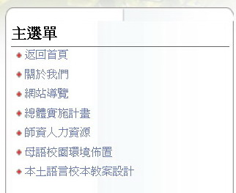
漂亮的首頁與側邊分頁表
側邊分頁表
首頁

Slide 20
圖文編輯

Slide 21
頁面編輯—側邊分頁與首頁

Slide 22
最後，請大家找時間慢慢完成
記得用美美的圖片打扮你的網站!
一定會有加分效果～

